Slide 1
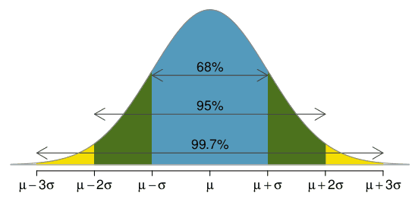
Regra do 68, 95, 99

Slide 2
“p”
Se “p” > 0.05 → H₀ (a favor da )
Se “p” < ou = 0.05 → H_{a} (a favor da )
Muita chance de erro ao afirmar a diferença
Pouca chance de erro ao afirmar a diferença

Slide 3
Teste t
Comparar médias amostrais versus populacionais
Comparar DOIS grupos independentes em função de suas médias
Variação ao longo do tempo de duas médias (pareado)
Comparar médias amostrais versus populacionais
PERGUNTA: Existe diferença entre a média observada em uma amostra e o esperado valor médio populacional?
H0: Méd amostra = Méd pop
HA: Méd amostra ≠ Méd pop
AMOSTRA
VS.
POPULAÇÃO
Média amostral – Média população
A partir do valor de t, existe uma tabela que mostra a correspondência do valor de p (área do gráfico depois do t encontrado)
p < 5%
t =
Dp amostral
$\sqrt{n}$ amostral

Slide 4
Teste t
2) Comparar DOIS grupos independentes em função de suas médias
PERGUNTA: Existe efeito de uma variável categórica com dois grupos sobre uma variável contínua?
GRUPO | VARIÁVEL
A | -----
B | -----
H0: Méd A = Méd B
HA: Méd A ≠ Méd B
cat
cont
Média A – Média B
t =
Dp (A – B)

Slide 5
Teste t
3) Variação ao longo do tempo de duas médias (pareado)
PERGUNTA: Existe efeito do [tempo, comercial, treinamento...] sobre uma variável contínua?
ANTES | DEPOIS
----- | -----
----- | -----
H0: Méd Δ = 0
HA: Méd Δ ≠ 0
[tempo, comercial, treinamento...]
Média ANTES – Média DEPOIS = Δ
Média Δ
t =
Dp Δ
$\sqrt{n}$ amostral

Slide 6
Qui-quadrado
PERGUNTA: Existe associação entre duas variáveis categóricas?
≠ relação (Não tem VI e VD)
Qui-qudrado para 1 variável
PERGUNTA: Existe diferença na frequência das categorias observadas em relação a um valor esperado ou ao acaso?
ESPERADO
OBSERVADO
RESÍDUO
esperado - observado
X²
CARA
0,5
0,7
-0,2
(-0,2)² / 0,5 = 0,08
+
COROA
0,5
0,3
0,2
(0,2)² / 0,5 = 0,08
0,16
(RESÍDUO)²
X² =
ESPERADO

Slide 7
Qui-quadrado
Qui-qudrado para 2 variáveis
PERGUNTA: Existe associação entre 2 variáveis categóricas?
Como não sei o que esperar, começo pela frequência observada
TABELA DE CONTINGÊNCIA
GRUPO | ANÚNCIO
A | 1
B | 2
 | 1 | 2
A | 3 | 2
B | 6 | 10
5
16
Frequência esperada:
∑ coluna*∑ linha / total
21
9
12
 | 1 | 2
A | 5*9/21 = 2 | 12*5/21 = 3
B | 9*16/21 = 7 | 12*16/21 = 9
(RESÍDUO)²
X² = 0,5 + 0,3 + 0,1 + 0,1
X² = 1,0
X² =
ESPERADO
X² = (-1)²/2 + (1)²/3 + (1)²/7 + (-1)²/9

